Slide 1
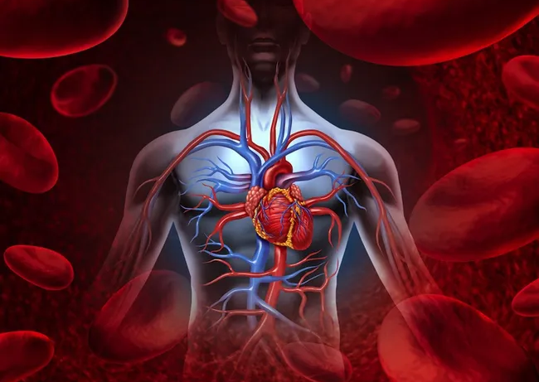
ΑΙΜΑ

Slide 2
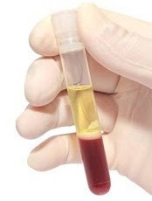
Συστατικά Αίματος
Το αίμα είναι ιδιαίτερος τύπος συνδετικού ιστού.
Τα κύτταρα του αίματος αιωρούνται σ' ένα υγρό, το πλάσμα (90% νερό, ανόργανα άλατα, ορμόνες, πρωτεΐνες, θρεπτικές ουσίες κ.ά.).
Τα έμμορφα στοιχεία του αίματος διακρίνονται σε τρεις κατηγορίες και είναι:
  τα ερυθρά αιμοσφαίρια ή ερυθροκύτταρα,
  τα λευκά αιμοσφαίρια ή λευκοκύτταρα
  τα αιμοπετάλια.
  Στον ενήλικα υπάρχουν κατά μέσο όρο 5,5 λίτρα αίματος.

Slide 3
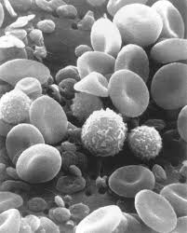
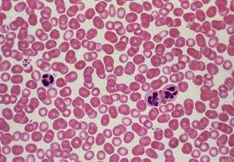
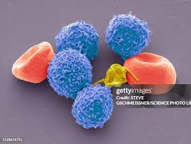
Συστατικά Αίματος

Slide 4
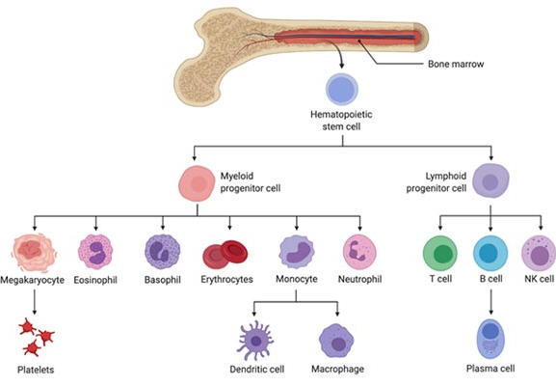
Αιμοποίηση
Τα κύτταρα του αίματος φτιάχνονται στον ερυθρό μυελό των οστών
Ξεκινούν όλα τα αιμοσφαίρια από ένα κοινό πρόγονο τα αιμοποιητικά βλαστικά κύτταρα.

Slide 5
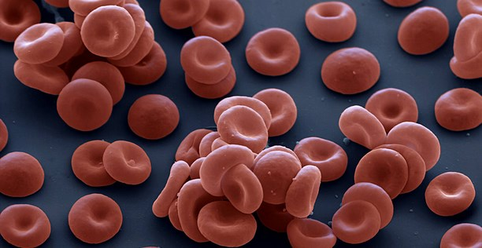
Ερυθρά αιμοσφαίρια
Είναι τα πιο πολυπληθή.
Το κυτταρόπλασμα των ερυθροκυττάρων περιέχει κυρίως αιμοσφαιρίνη που τους προσδίδει το χαρακτηριστικό κόκκινο
Δεν έχουν πυρήνα.
Ο ρόλος τους είναι η μεταφορά οξυγόνου στους ιστούς και η απομάκρυνση από αυτούς του διοξειδίου του άνθρακα.
Τα ερυθροκύτταρα ζουν περίπου τέσσερις μήνες.
Καταστρέφονται στο ήπαρ και στη σπλήνα.

Slide 6
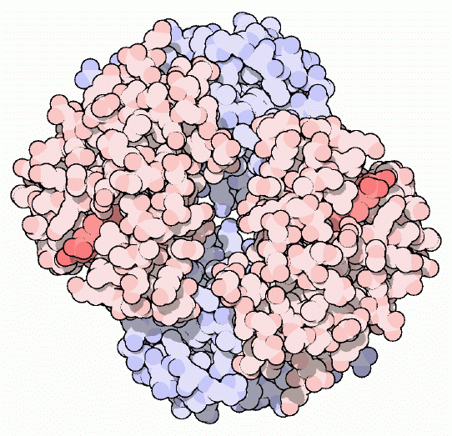
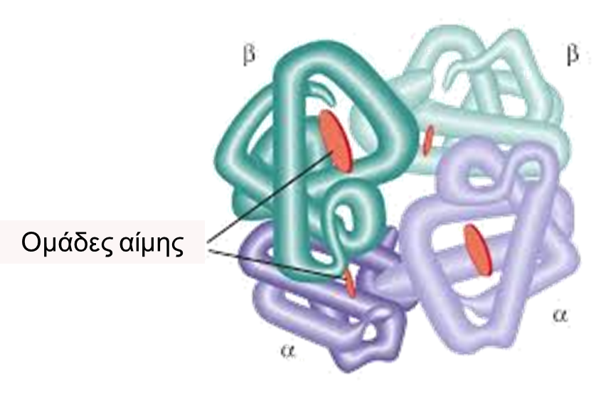
Αιμοσφαιρίνη
Είναι μία εξειδικευμένη πρωτεΐνη, υπεύθυνη για τη μεταφορά του οξυγόνου και διοξειδίου του άνθρακα.
Η αιμοσφαιρίνη Α, που είναι ο κύριος τύπος αιμοσφαιρίνης στους ενήλικες, αποτελείται από:
δύο ζευγάρια πολυπεπτιδικών αλυσίδων, της αλυσίδας α και της αλυσίδας β και
4 ομάδες αίμης, οι οποίες περιέχουν σίδηρο.
Κάθε ομάδα αίμης συνδέεταιμμε μία πολυπεπτιδική αλυσίδα.

Slide 7
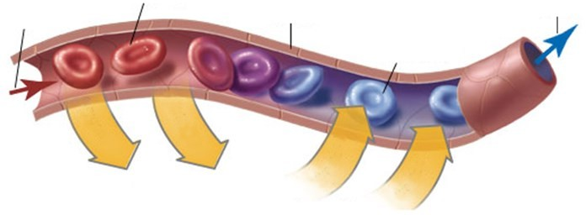
Ερυθρά αιμοσφαίρια
Τα ερυθροκύτταρα στους πνεύμονες προσλαμβάνουν οξυγόνο.
Κάθε άτομο σιδήρου , σε κάθε μόριο αίμης δεσμεύει ένα μόριο οξυγόνου.
Στην κατάσταση αυτή η αιμοσφαιρίνη ονομάζεται οξυαιμοσφαιρίνη.
Το οξυγόνο μεταφέρεται έτσι προς τα κύτταρα.
Αφού απελευθερωθεί το οξυγόνο, δεσμεύεται από την αιμοσφαιρίνη ένα μέρος από το διοξείδιο του άνθρακα. Το υπόλοιπο διαλύεται στο πλάσμα με τη μορφή όξινων ανθρακικών ανιόντων (𝑯𝑪𝑶_{𝟑}⁻).
Το δεσμευμένο διοξείδιο του άνθρακα και το διαλυμένο στο πλάσμα, στους πνεύμονες και αποβάλλονται ως 𝑪𝑶_{𝟐} .
ερυθρoκύτταρο με Ο2
τριχοειδές ερυθρoκύτταρο
χωρίς Ο2
προς φλέβα
από
αρτηρία
Ο2
CΟ2
κύτταρα του σώματος

Slide 8
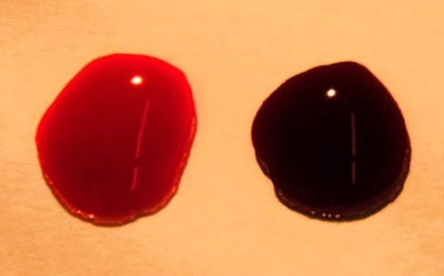
Ερυθρά αιμοσφαίρια
Η οξυαιμοσφαιρίνη προσδίδει στο αίμα λαμπερό κόκκινο χρώμα, ενώ η
αιμοσφαιρίνη που έχει δεσμεύσει διοξείδιο του άνθρακα, σκούρο κόκκινο («μπλε» φλέβες).
Ο2
CΟ2

Slide 9
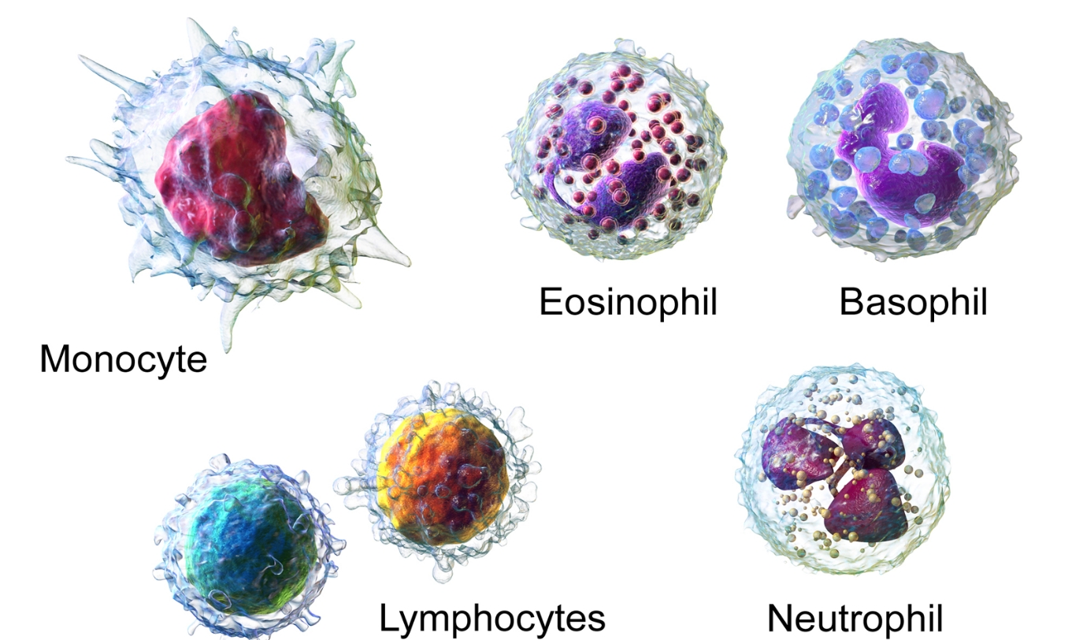
Λευκά αιμοσφαίρια
Είναι εμπύρηνα, και συμμετέχουν στη άμυνα του οργανισμού.
Είναι πολύ λιγότερα από τα ερυθρά.
Διακρίνονται σε δύο ομάδες:
Στα κοκκιώδη (περιέχουν κοκκία στο κυτταρόπλασμά τους, κυκλοφορούν στο αίμα και μεταναστεύουν όταν χρειαστεί σε εστίες φλεγμονής).
Στα μη κοκκιώδη (μετά την παραγωγή τους μεταναστεύουν σε άλλα όργανα όπως οι λεμφαδένες και η σπλήνα).
Τα ουδετερόφιλα και τα μονοκύτταρα (μετατρέπονται στους ιστούς σε μακροφάγα) είναι τα κύρια κύτταρα που επιτελούν φαγοκυττάρωση.
Μη Κωκκιώδη
Κωκκιώδη
ηωσινόφιλα βασεόφιλα
μονοκύτταρα
Λεμφοκύτταρα
ουδετερόφιλα

Slide 10
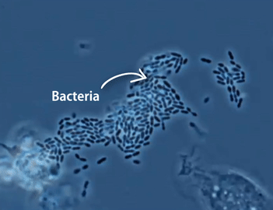
Φαγοκυττάρωση

Slide 11
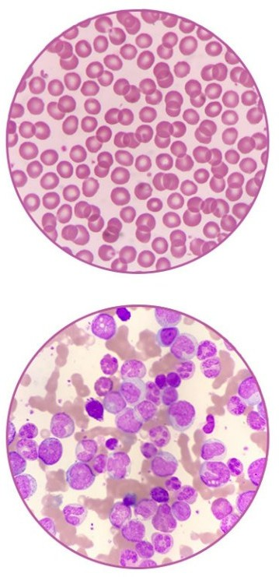
Λευχαιμία-Λευκοπενία
Λευχαιμία: είδος καρκίνου του αίματος
Υπερβολική αύξηση λευκοκυττάρων (>100.000/mm³)
Ανώριμα λευκοκύτταρα συσσωρεύονται στον μυελό των οστών
Παρεμποδίζεται η παραγωγή ερυθροκυττάρων και αιμοπεταλίων
Ορισμένες μορφές σχετίζονται με τον ιό HTLV-1
Υπάρχουν διαφορετικοί τύποι – άλλοι πιο σοβαροί, άλλοι πιο ήπιοι
Λευκοπενία: μείωση λευκοκυττάρων (<5.000/mm³)
Φυσιολογικό αίμα:
Το αίμα στην λευχαιμία:

Slide 12
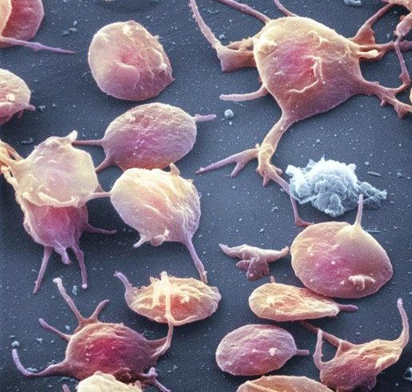
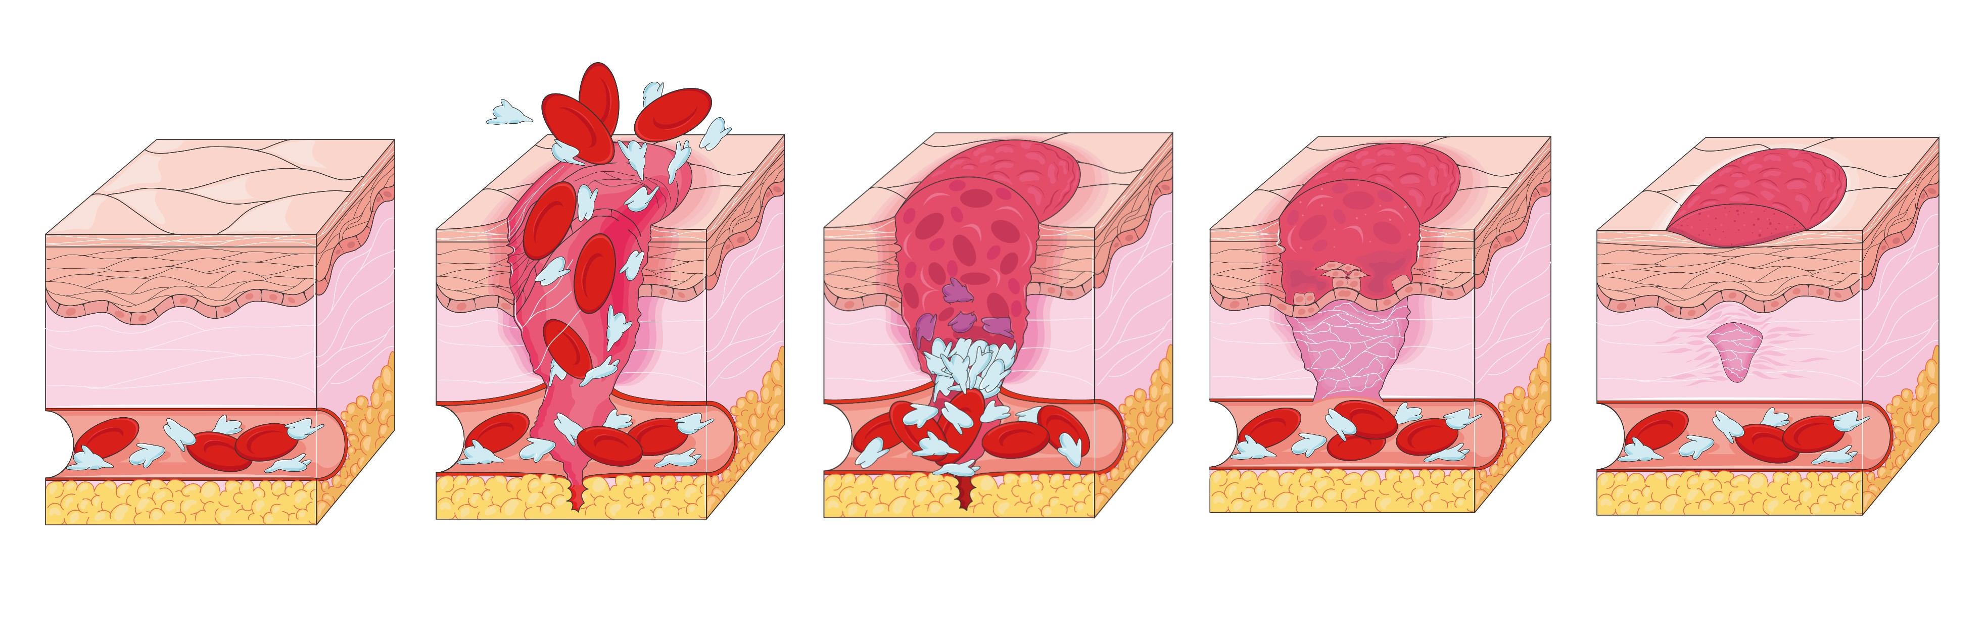
Αιμοπετάλια
Τα αιμοπετάλια δεν είναι κύτταρα αλλά μικρά θραύσματα κυττάρων (μεγακαρυοκύτταρα)
Τα αιμοπετάλια παίζουν πολύ σημαντικό ρόλο στη διαδικασία της πήξης του αίματος.

Slide 13
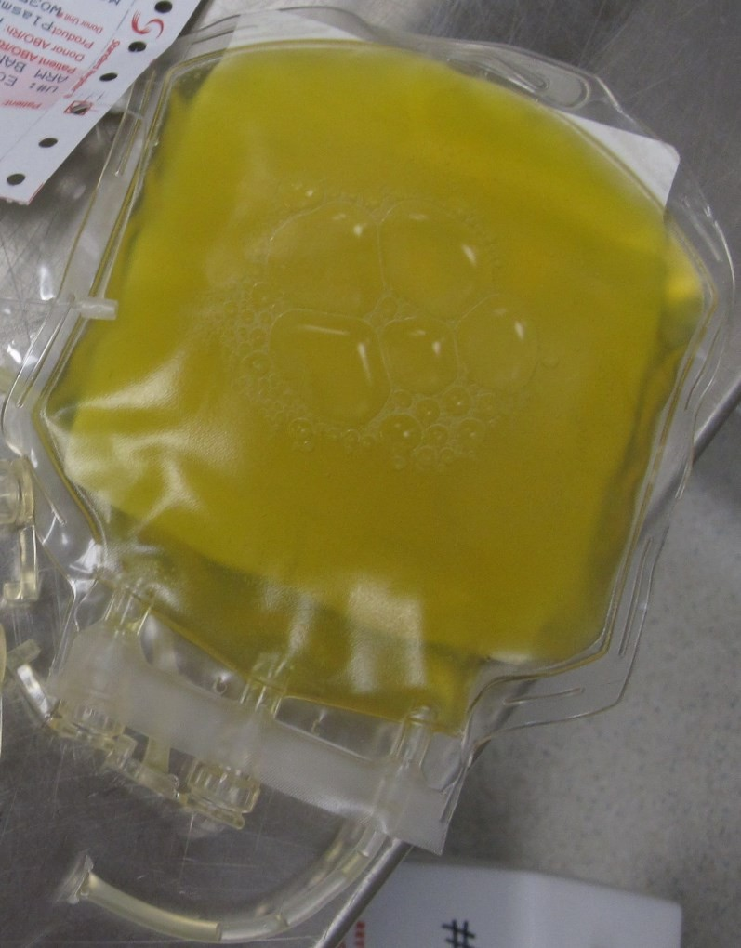
Πλάσμα
Το πλάσμα είναι το υγρό μέρος του αίματος. Αποτελείται κυρίως από νερό μέσα στο οποίο βρίσκονται διαλυμένες διάφορες ουσίες.
Σ' αυτές περιλαμβάνονται:
ανόργανα άλατα,
θρεπτικές ουσίες όπως γλυκόζη,
ορμόνες,
πρωτεΐνες,
ουσίες που πρέπει να αποβληθούν όπως ουρία.

Slide 14
Πρωτεΐνες πλάσματος
Αλβουμίνες: διατηρούν την ωσμωτική πίεση
Σφαιρίνες: καταπολεμούν μικροοργανισμούς (Ανοσοσφαιρίνες ή αντισώματα), μεταφέρουν ουσίες, συμμετέχουν στην πήξη
Ινωδογόνο: βασικό για την πήξη του αίματος, αν αφαιρεθεί το ινωδογόνο → προκύπτει ο ορός του αίματος
Συμπλήρωμα: ομάδα 20 πρωτεϊνών μέρος του ανοσοποιητικού συστήματος

Slide 15
Λειτουργίες αίματος
Μεταφορά
Οξυγόνο: από πνεύμονες στους ιστούς
Διοξείδιο του άνθρακα: από ιστούς στους πνεύμονες
Θρεπτικά συστατικά: από έντερο σε όλο το σώμα
Ορμόνες και αντισώματα: κυκλοφορούν στο αίμα
Άχρηστες ουσίες: προς αποβολή στους νεφρούς
Προστασία
Πήξη αίματος: αποτρέπει απώλεια υγρών και εμποδίζει είσοδο μικροοργανισμών
Ρύθμιση
Ισορροπία νερού και χημικών ουσιών στους ιστούς
Διατήρηση σταθερής θερμοκρασίας σώματος

Slide 16
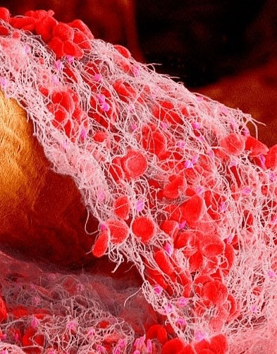
Πήξη αίματος
Σημαντική για την αποφυγή αιμορραγίας και την επούλωση τραυμάτων.
Εμποδίζει την είσοδο μικροοργανισμών.
Το ινωδογόνο μετατρέπεται σε ινώδες με τη βοήθεια της θρομβίνης (ένζυμο).
Το ινώδες σχηματίζει δίκτυο που εγκλωβίζει ερυθρά αιμοσφαίρια → θρόμβος
Απαραίτητα για τη θρομβίνη: ασβέστιο, βιταμίνη Κ, αιμοπετάλια
Ο καπνός του τσιγάρου εμποδίζει τον σχηματισμό ινώδους
Αιμορροφιλία: κληρονομική ασθένεια με έλλειψη παραγόντων πήξης → αυξημένος κίνδυνος αιμορραγίας

Slide 17
Ομάδες αίματος
Σύστημα ΑΒΟ – Ομάδες Αίματος
Καθορίζονται από αντιγόνα στην επιφάνεια των ερυθροκυττάρων (συγκολλητινογόνα)
Υπάρχουν 4 ομάδες αίματος: Α, Β, ΑΒ, Ο
Αντιγόνα στα ερυθροκύτταρα:
Ομάδα Α → αντιγόνο Α
Ομάδα Β → αντιγόνο Β
Ομάδα ΑΒ → αντιγόνα Α και Β
Ομάδα Ο → κανένα αντιγόνο
Aντισώματα (συγκολλητινες) στο πλάσμα:
Ομάδα Α → αντί-Β
Ομάδα Β → αντί-Α
Ομάδα ΑΒ → κανένα αντίσωμα
Ομάδα Ο → αντί-Α και αντί-Β

Slide 18
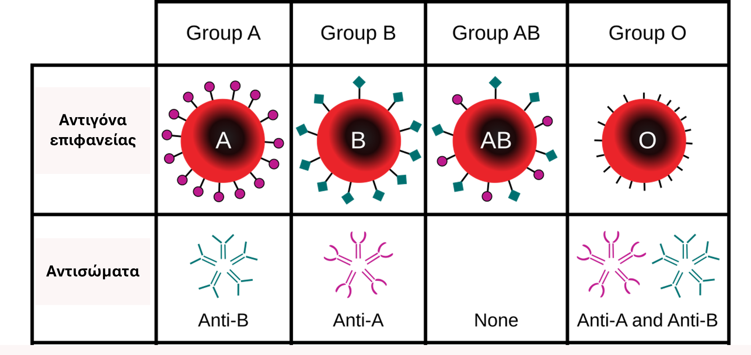

Slide 19
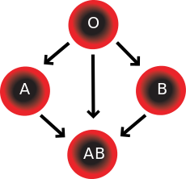
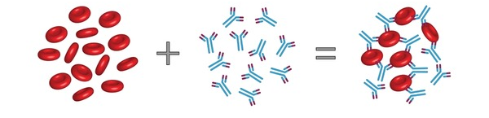
Ομάδες αίματος
Σε περίπτωση μη επιτρεπτής μετάγγισης:
Αντιγόνα + αντίστοιχα αντισώματα → αντίδραση → συγκόλληση ερυθροκυττάρων
Αποτέλεσμα: διακοπή κυκλοφορίας, αιμόλυση, κίνδυνος θανάτου
Απαραίτητος έλεγχος συμβατότητας πριν από μεταγγίσεις

Slide 20
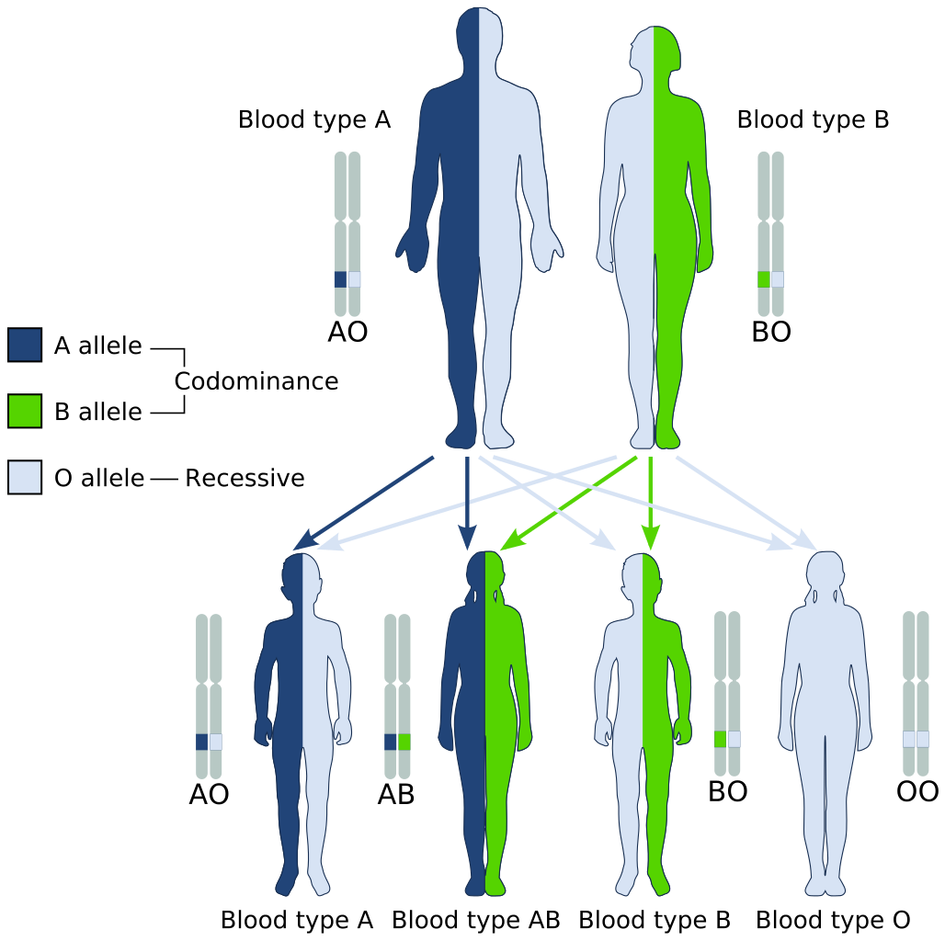
Ομάδες αίματος
Γενετική βάση ομάδων αίματος (ΑΒΟ)
Τρία αλληλόμορφα γονίδια: IA, IB, I⁰
IA → αντιγόνο Α | IB → αντιγόνο Β
IA και IB: ισοεπικρατή μεταξύ τους
I⁰: υπολειπόμενο έναντι IA και IB
Συνδυασμοί γονιδίων καθορίζουν την ομάδα αίματος (π.χ. IAIB → ομάδα ΑΒ)

Slide 21
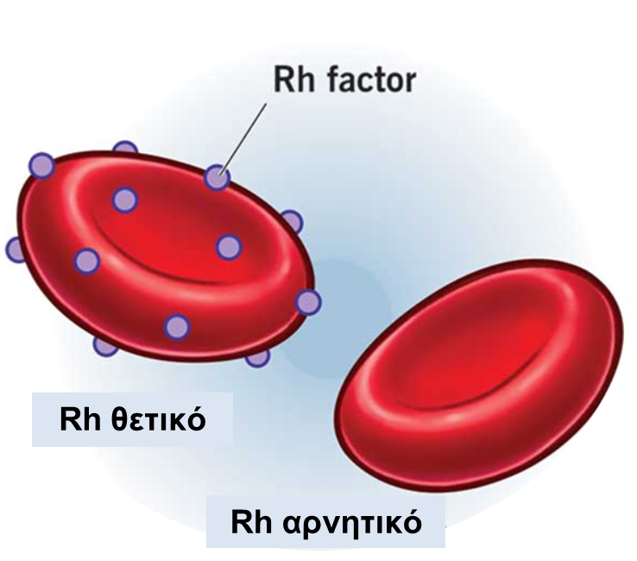
Σύστημα Rhesus
Παράγοντας Rhesus (Rh)
Πρωτεΐνη στην επιφάνεια των ερυθροκυττάρων
Rh+: υπάρχει η πρωτεΐνη | Rh–: δεν υπάρχει
Σε άτομα Rh–, η είσοδος Rh+ ερυθροκυττάρων → παραγωγή αντισωμάτων αντι-Rh

Slide 22
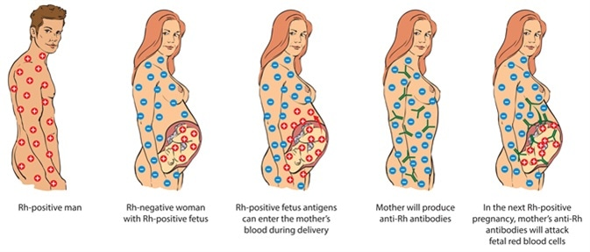
Σύστημα Rhesus
Rh και Εγκυμοσύνη
Μητέρα Rh– + Πατέρας Rh+ → παιδί πιθανώς Rh+
Κατά τον τοκετό, η μητέρα μπορεί να ευαισθητοποιηθεί → παραγωγή αντισωμάτων
Τα αντισώματα δεν επηρεάζουν το πρώτο παιδί
Σε επόμενη εγκυμοσύνη με Rh+ έμβρυο → καταστροφή ερυθροκυττάρων → αιμολυτική νόσος
Πρόληψη: χορήγηση αντι-Rh αντισωμάτων στη μητέρα μετά τον πρώτο τοκετό

Slide 23
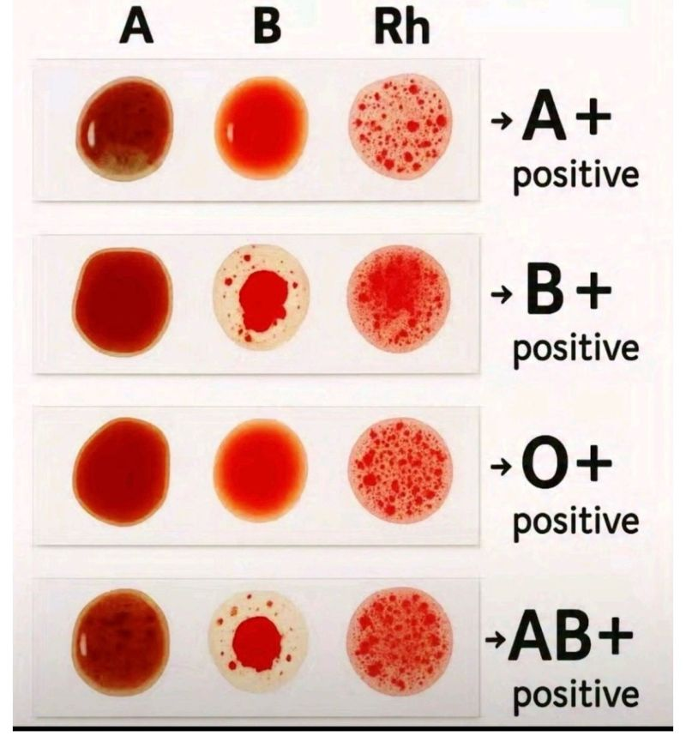
Ομάδες αίματος

Slide 24
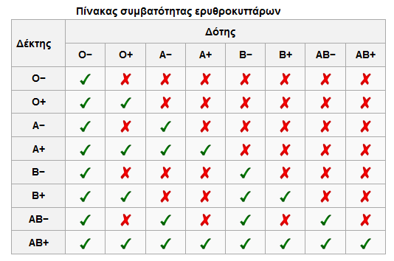

Slide 25
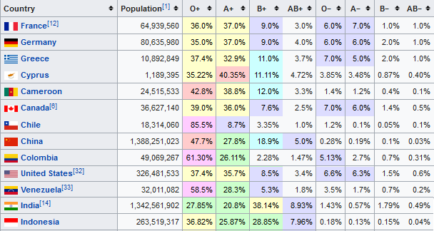
Ομάδες αίματος

Slide 26
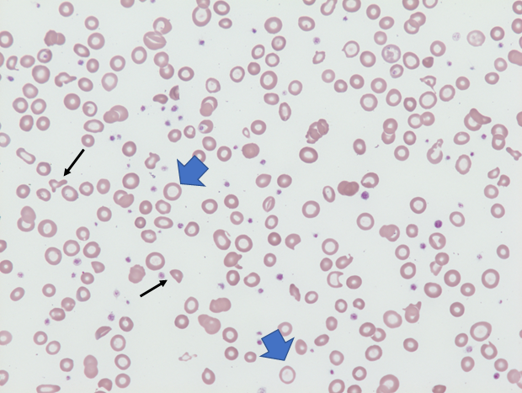
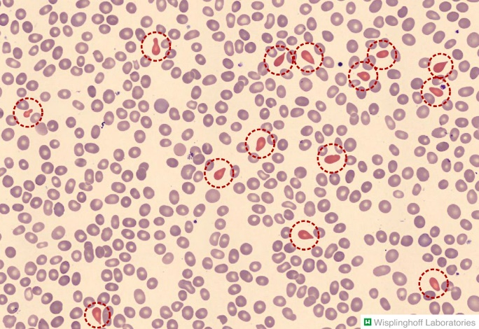
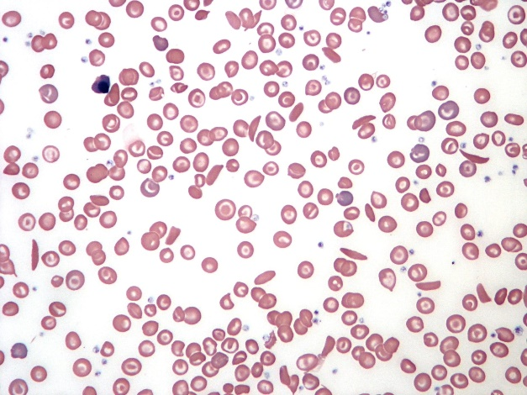
Αναιμία
Μειωμένα ερυθροκύτταρα ή χαμηλή αιμοσφαιρίνη → κούραση, ατονία
Σιδηροπενική Αναιμία: Ανεπάρκεια σιδήρου λόγω κακής διατροφής
Αντιμετώπιση: τροφές πλούσιες σε σίδηρο (συκώτι, σταφίδες, δημητριακά)
Αναιμία από έλλειψη Β12: Αδυναμία απορρόφησης βιταμίνης Β12
Συσσώρευση ανώριμων ερυθροκυττάρων
Αντιμετώπιση: ψάρια, αβγά, γαλακτοκομικά, χορήγηση Β12
Αιμολυτική Αναιμία: Αυξημένη καταστροφή ερυθροκυττάρων (αιμόλυση)
Αιτίες: κληρονομικότητα, τοξίνες, παράσιτα, ασυμβατότητα αίματος
Δρεπανοκυτταρική Αναιμία: Κληρονομική | Μη φυσιολογική αιμοσφαιρίνη
Ερυθροκύτταρα με δρεπανοειδές σχήμα → απόφραξη αγγείων
Μεσογειακή Αναιμία: Κληρονομική | Μειωμένη παραγωγή β αλυσίδας αιμοσφαιρίνης
Αντιμετώπιση: τακτικές μεταγγίσεις

Slide 27
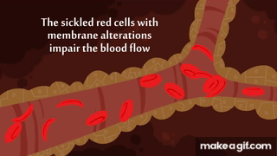
Δρεπανοκυτταρική Αναιμία

